Slide 1


TP558 - Tópicos avançados em Machine Learning:
Neural Architecture Search (NAS)
Fábio Augusto Pereira
fabio.pereira@mtel.inatel.br

Slide 2
PROPOSTA
01
02
03
04
05
Por que automatizar
Espaço de busca
Estratégia de busca
Estimativa de desempenho
Futuro e telecom
Eficiência e restrições de implantação.
Da engenharia de features à arquitetura.
O que pode ser descoberto.
Como escolher candidatas.
Como avaliar sem esgotar o orçamento.
A mesma estrutura permite comparar métodos muito diferentes de NAS.

Slide 3
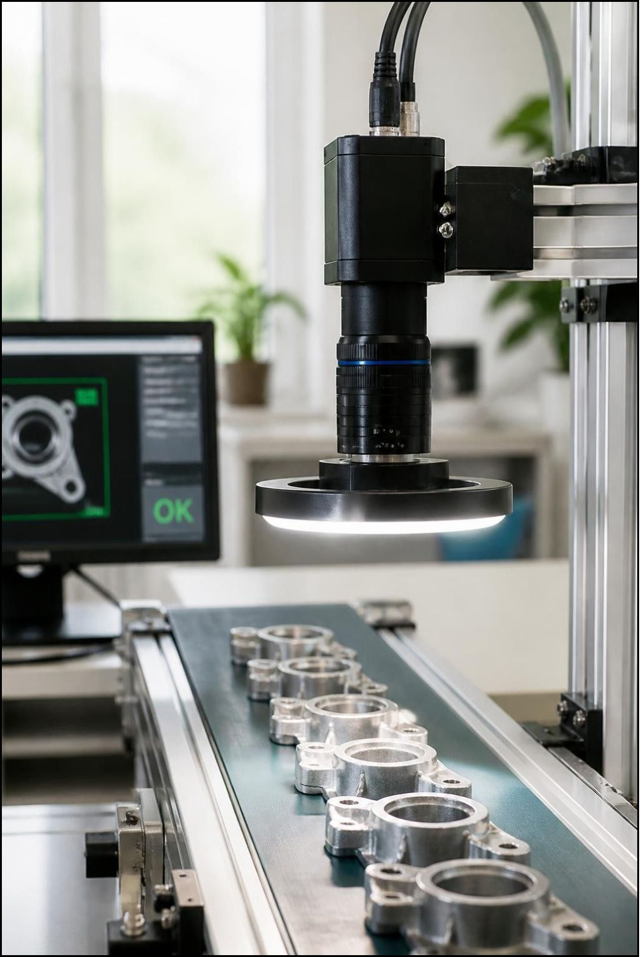
MOTIVAÇÃO
O deep learning automatizou as features, não a arquitetura
As representações são aprendidas de ponta a ponta.
Extratores hierárquicos substituem grande parte da engenharia manual de features.
A estrutura ainda exige escolhas humanas.
Profundidade, operações e conexões continuam demandando engenharia de arquitetura.
Visão computacional aprende representações a partir dos dados.
3 / 34

Slide 4
Projeto manual é lento e sujeito a erros
Arquiteturas atuais foram, em grande parte, desenhadas por especialistas. Explorar alternativas manualmente é demorado e propenso a erro.
Engenharia de features
NAS
Projetar representações para alimentar o modelo.
Automatizar a exploração de estruturas candidatas.
Engenharia de arquiteturas
Projetar a estrutura que aprende representações.
A automação desloca o trabalho de desenhar uma rede para definir como procurá-la.

Slide 5
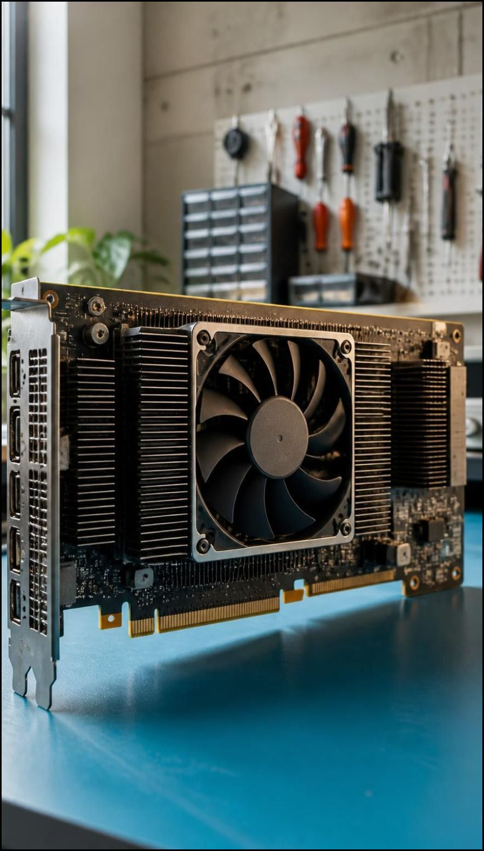
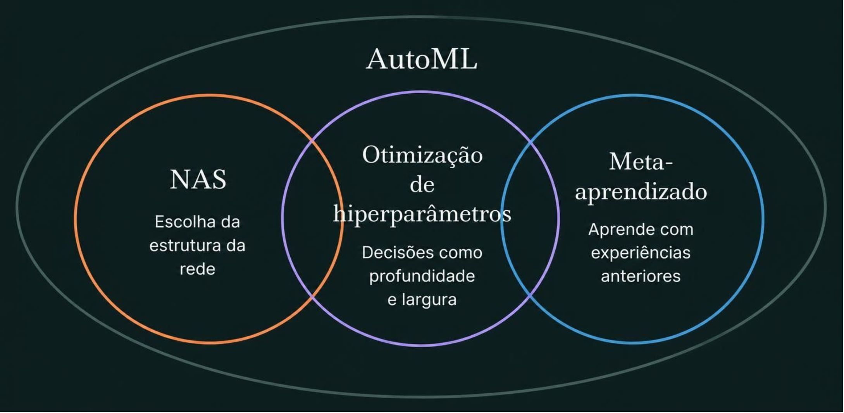
NAS é o próximo passo natural do AutoML
NAS automatiza a engenharia de arquitetura. É um subcampo de AutoML, com sobreposição com otimização de hiperparâmetros e meta-aprendizado.
O projeto automático continua dependente de recursos computacionais.

Slide 6
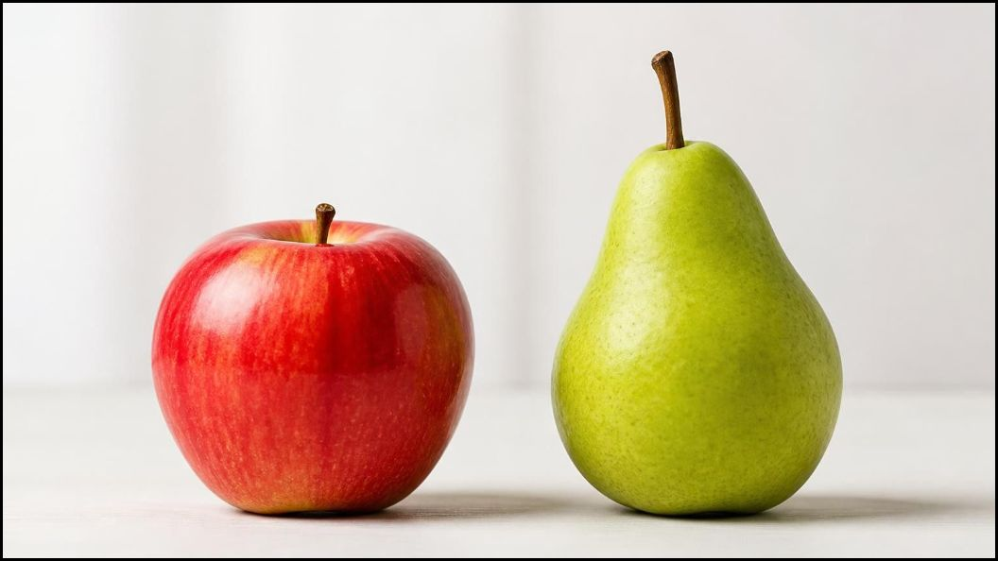
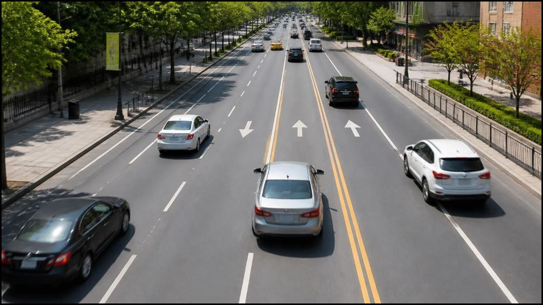
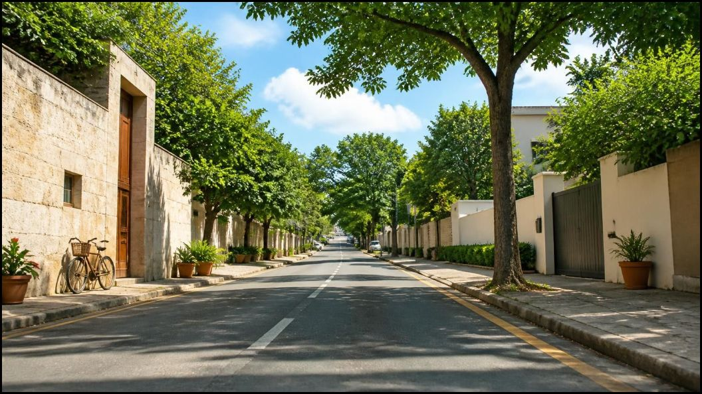
NAS já superou projetos manuais em algumas tarefas
Os resultados discutidos no survey incluem tarefas centrais de visão computacional. A superioridade depende da tarefa, do espaço de busca e do protocolo de avaliação.
Classificação de imagens
Detecção de objetos
Segmentação semântica
Qual classe descreve a imagem?
Quais objetos estão presentes e onde?
Qual classe corresponde a cada pixel?

Slide 7
Três dimensões organizam o campo
Espaço de busca
Estratégia de busca
Estimativa de desempenho
Define as arquiteturas admissíveis e incorpora conhecimento prévio.
Decide quais candidatas explorar a partir do histórico disponível.
Compara candidatas sob um orçamento limitado de avaliação.
O que procurar?
Como procurar?
Como saber se funciona?
Uma estratégia sofisticada não compensa um espaço inadequado ou uma avaliação pouco confiável.

Slide 8
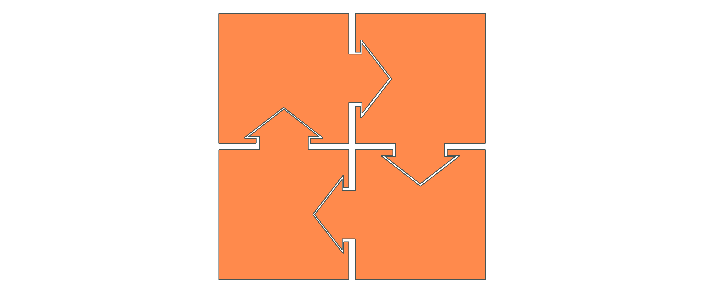
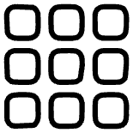


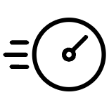
O ciclo da NAS
O espaço de busca delimita as opções; o desempenho estimado orienta a próxima proposta.
Espaço de busca A
Estratégia de busca
Desempenho estimado
Estimativa de desempenho

Slide 9
PRIMEIRA DIMENSÃO
1. Espaço de busca
A busca só encontra aquilo que a representação permite expressar.
Redes em cadeia · conexões de salto · células · hierarquias
9 / 34

Slide 10
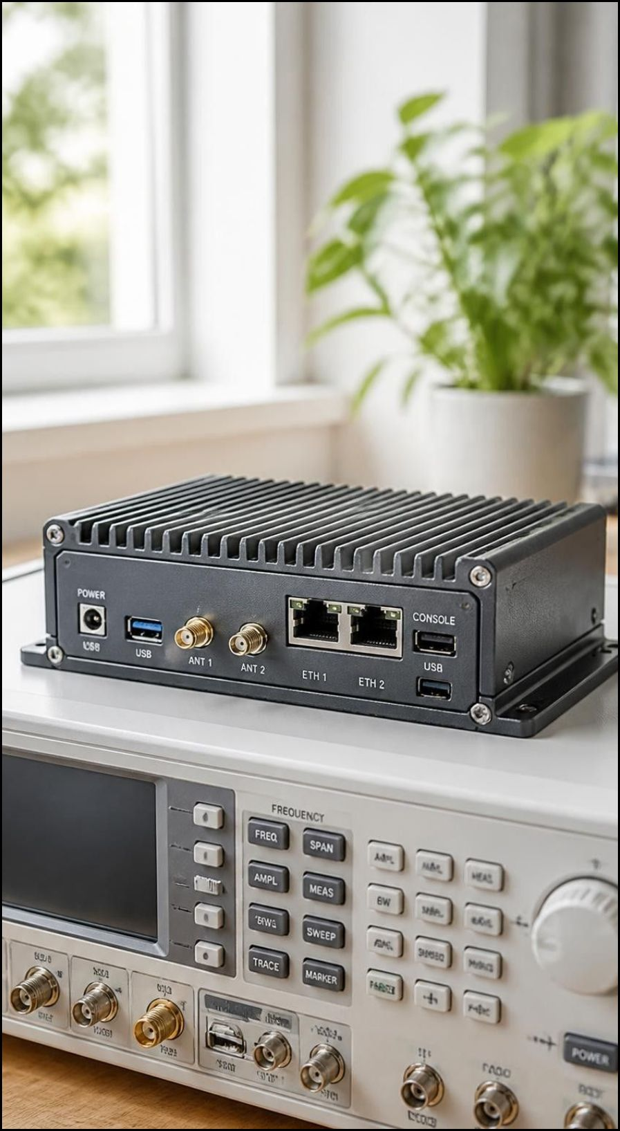
O espaço de busca define o que pode ser descoberto
Mais conhecimento prévio
Mais viés humano
Reduz o espaço e simplifica a busca, concentrando recursos em estruturas plausíveis.
Restringe a descoberta de blocos realmente novos e pode excluir soluções úteis.
Escolher o espaço já é uma decisão de projeto.
Restrições do dispositivo ajudam a definir quais modelos são viáveis.

Slide 11


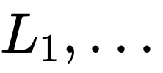
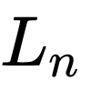
Redes em cadeia: o espaço mais simples
Cada camada recebe apenas a saída da camada anterior.
Entrada
Camada inicial
Camadas intermediárias
Camada final
A estrutura é sequencial; as escolhas estão nas operações, nos hiperparâmetros e na profundidade.

Slide 12

Três parâmetros definem uma rede em cadeia
Profundidade
Operações
Hiperparâmetros
Número máximo de camadas .
Convolução, pooling, convolução separável ou dilatada.
Número de filtros, tamanho do kernel e stride.
O espaço é condicional e de tamanho não fixo.

Slide 13
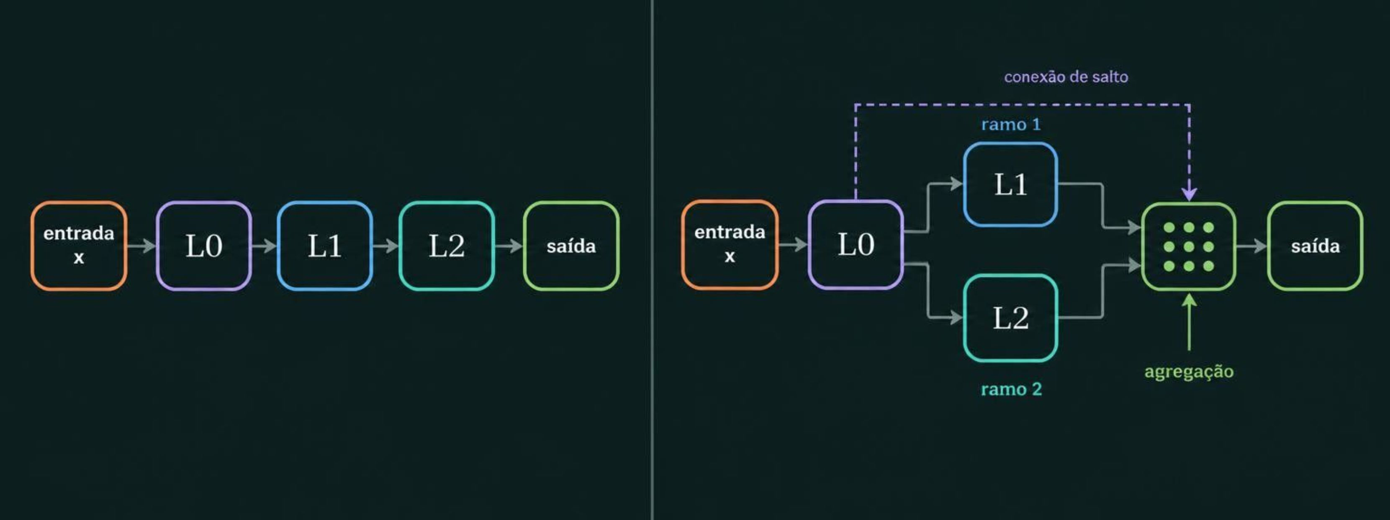
Redes multi-ramo e conexões de salto
A entrada da camada passa a ser uma função das saídas anteriores, ampliando as topologias possíveis.
Além de escolher operações, a NAS passa a escolher de onde vem a informação.

Slide 14
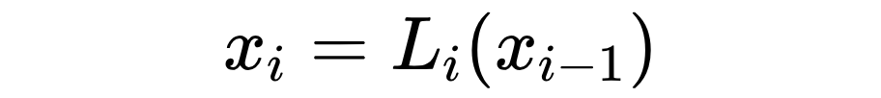
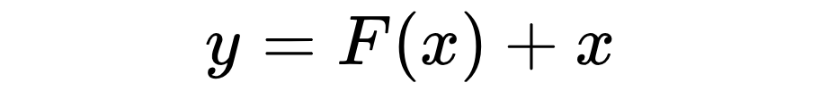
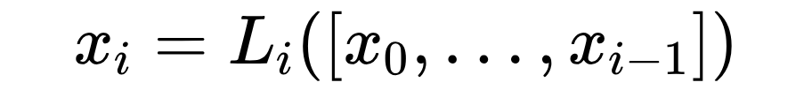
Casos especiais: cadeia, ResNet e DenseNet
Cadeia
ResNet
DenseNet
Usa só a saída anterior.
Combina caminhos por soma.
Concatena saídas anteriores.
Soma e concatenação produzem espaços distintos, mesmo quando usam operações semelhantes.

Slide 15
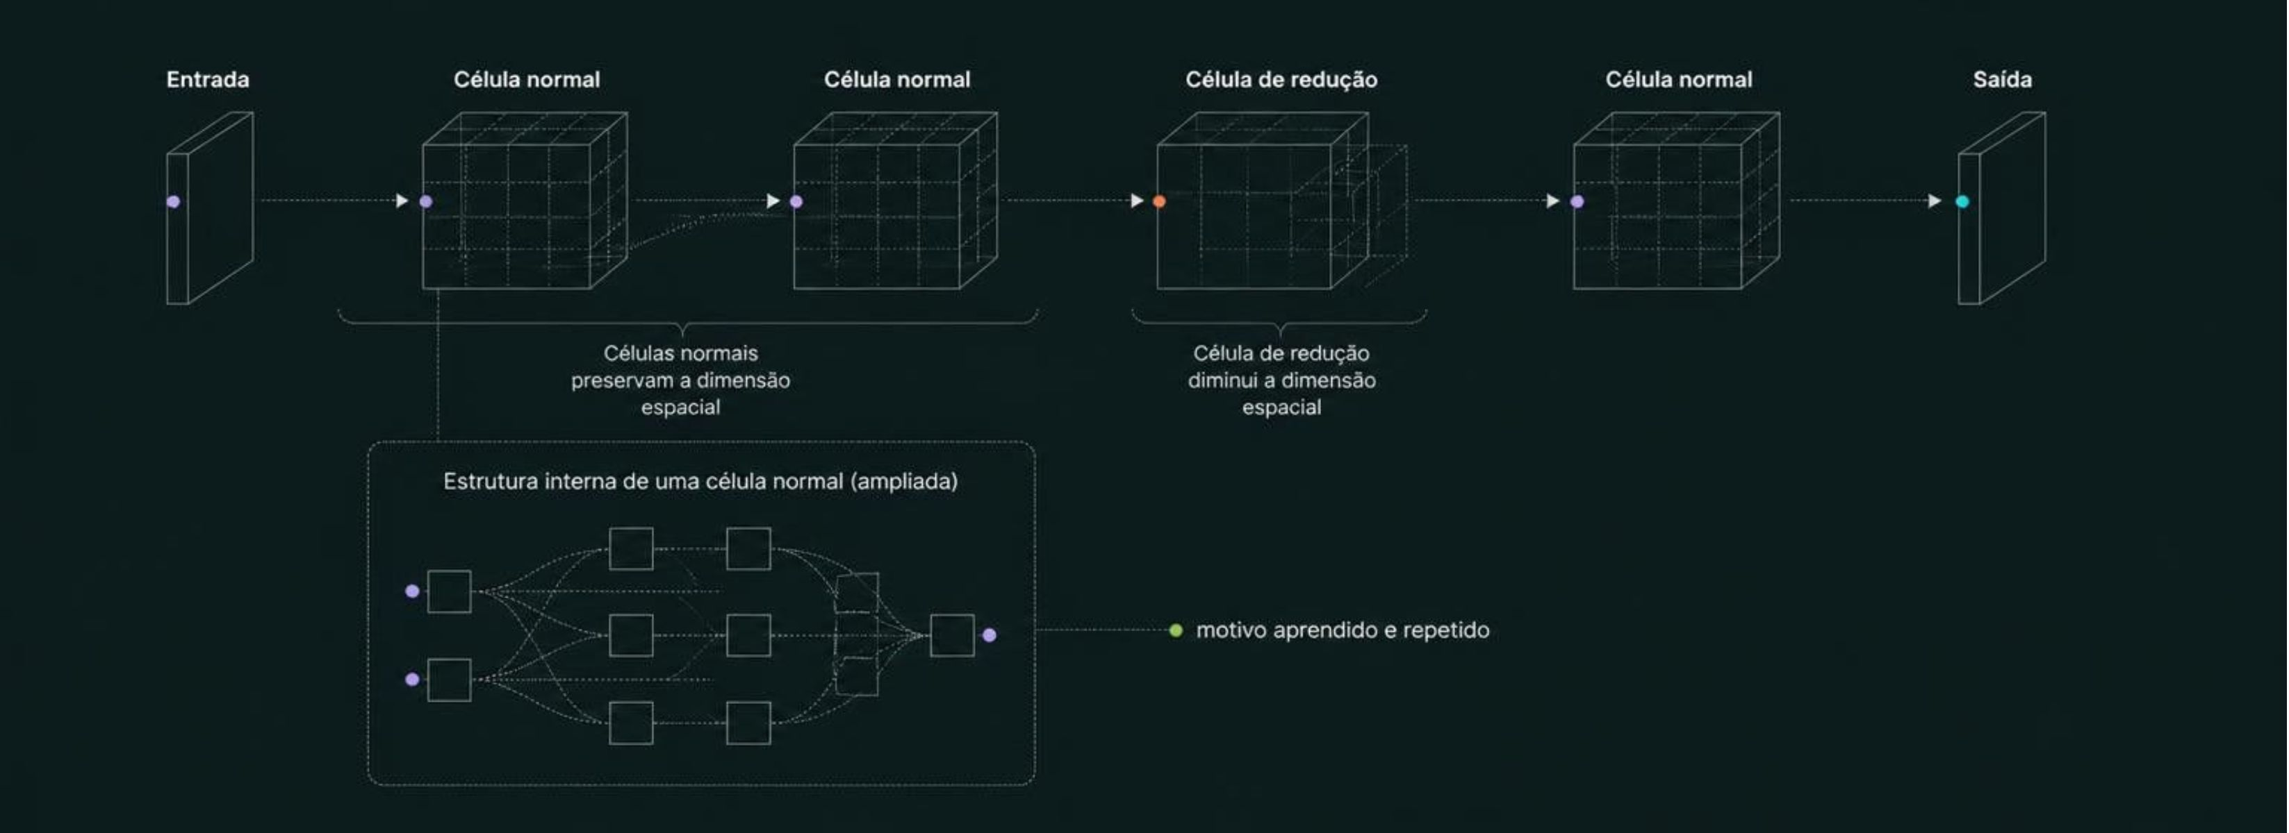
Espaço baseado em células
Busca-se um motivo repetido, a célula, em vez de projetar a rede inteira de uma vez.
A estrutura encontrada é reutilizada; os pesos continuam sendo aprendidos durante o treinamento.

Slide 16
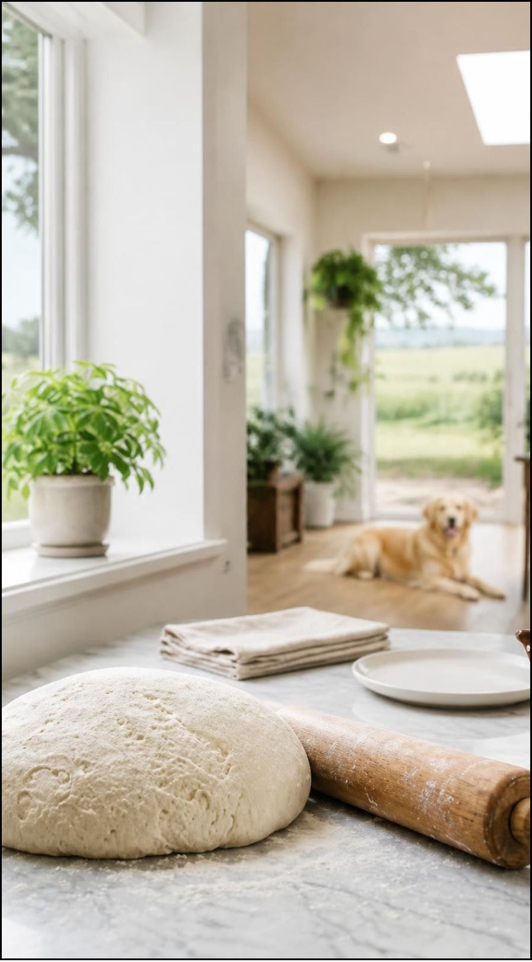
Três vantagens da busca por células
Vantagem | Evidência ou princípio
Busca menor | Cerca de 7 vezes mais rápido que o trabalho anterior, na comparação relatada.
Transferência | Células descobertas na CIFAR-10 podem ser levadas à ImageNet.
Reutilização | Repetir blocos é um princípio de projeto consagrado.
O ganho de velocidade é contextual, não uma garantia para qualquer espaço
baseado em células.
Transferir a célula permite mudar a escala da tarefa.

Slide 17
Macro e microarquitetura
DENTRO DO BLOCO
ENTRE OS BLOCOS
Microarquitetura
Macroarquitetura
Define as operações e conexões internas da célula.
Define quantas células existem e como elas se conectam.
O ideal é otimizar as duas em conjunto.
Espaços hierárquicos dão um passo nessa direção, combinando decisões em diferentes níveis.

Slide 18
Dimensão do espaço: 40 decisões categóricas
2
5
2
2
Células
Blocos por célula
Ramos por bloco
Escolhas por ramo
Normal e de redução.
Estruturas a compor.
Cada um recebe uma entrada.
Entrada e operação.
Otimização não contínua e de alta dimensão. São 40 decisões, não apenas 40 arquiteturas possíveis.

Slide 19
SEGUNDA DIMENSÃO
2. Estratégia de busca
Como decidir qual arquitetura avaliar a seguir?
Busca aleatória · evolução · aprendizado por reforço · otimização bayesiana · gradiente

Slide 20
Panorama dos métodos de busca
As famílias diferem na forma de usar o histórico de avaliações e na representação das arquiteturas.
1989
2017
Antecedentes de busca evolutiva de redes.
Aprendizado por reforço dá grande visibilidade à NAS.
2013
Otimização bayesiana aplicada ao projeto de redes.
Busca aleatória
Gradiente
Baseline essencial para medir o valor da estratégia.
Explora uma representação relaxada e contínua.

Slide 21
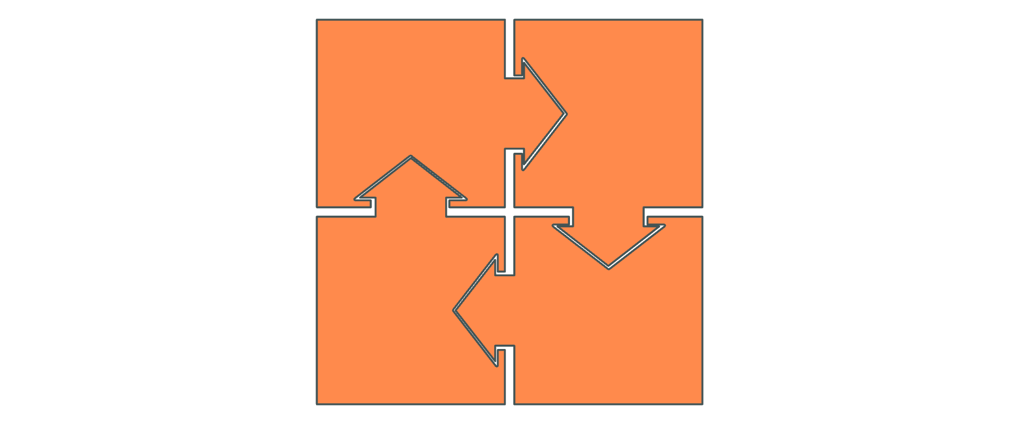




Aprendizado por reforço: o agente gera arquiteturas
Elemento | Na NAS
Ação | Gerar a arquitetura.
Recompensa | Desempenho em dados não vistos.
Política | RNN com REINFORCE; depois PPO.
Controlador RNN
Treinar & Avaliar
Atualizar Política
Recompensa
Na formulação em que a ação é a arquitetura completa, pode ser interpretado como bandit sem estado.
Zoph e Le: o controlador aprende a propor arquiteturas a partir das recompensas.

Slide 22
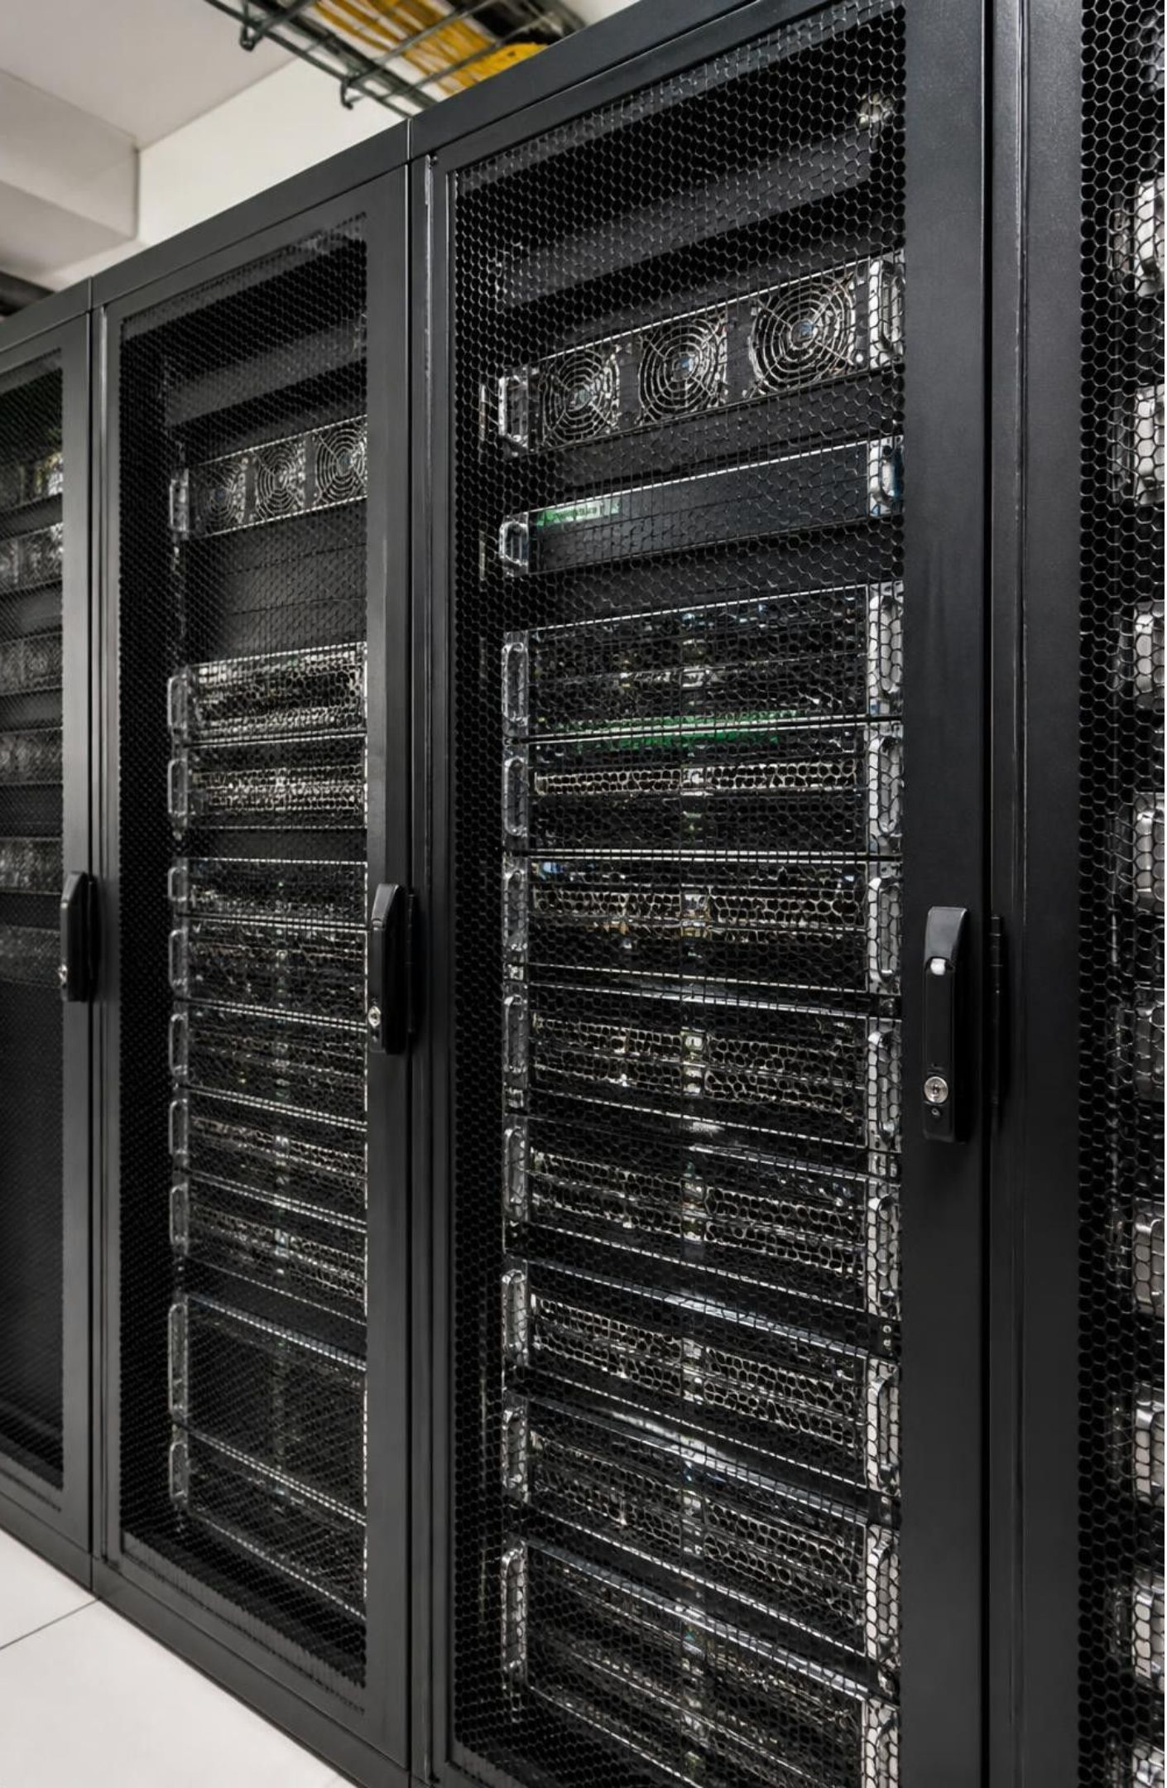
O custo inicial da NAS foi enorme
Zoph e Le (2017) tornaram a NAS um tema central, com uma busca computacionalmente intensiva.
800 GPUs
Recurso | Ordem de grandeza relatada
Paralelismo | 800 GPUs
Duração | Três a quatro semanas
Encontrar boas arquiteturas não bastava: era preciso reduzir o custo de encontrá-las.

Slide 23




Neuroevolução: população de modelos
Uma população mantém arquiteturas candidatas. Novas propostas surgem de modificações das existentes.
Sortear pais
Aplicar mutações
1
Selecionar modelos da população.
Adicionar camada, alterar hiperparâmetro ou criar salto.
2
Atualizar população
4
Avaliar fitness
Inserir a candidata segundo a regra de seleção.
3
Treinar e medir a qualidade da candidata.
A política de seleção e substituição determina quais linhagens continuam sendo exploradas.

Slide 24
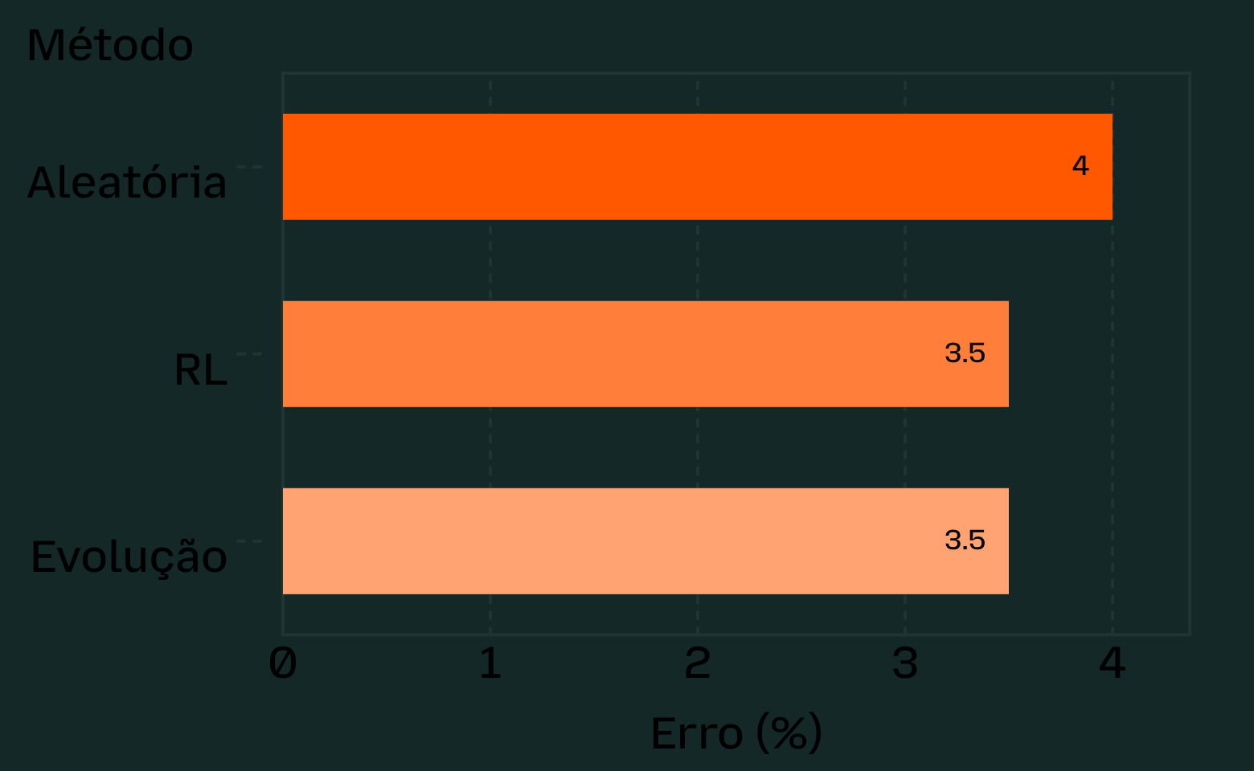
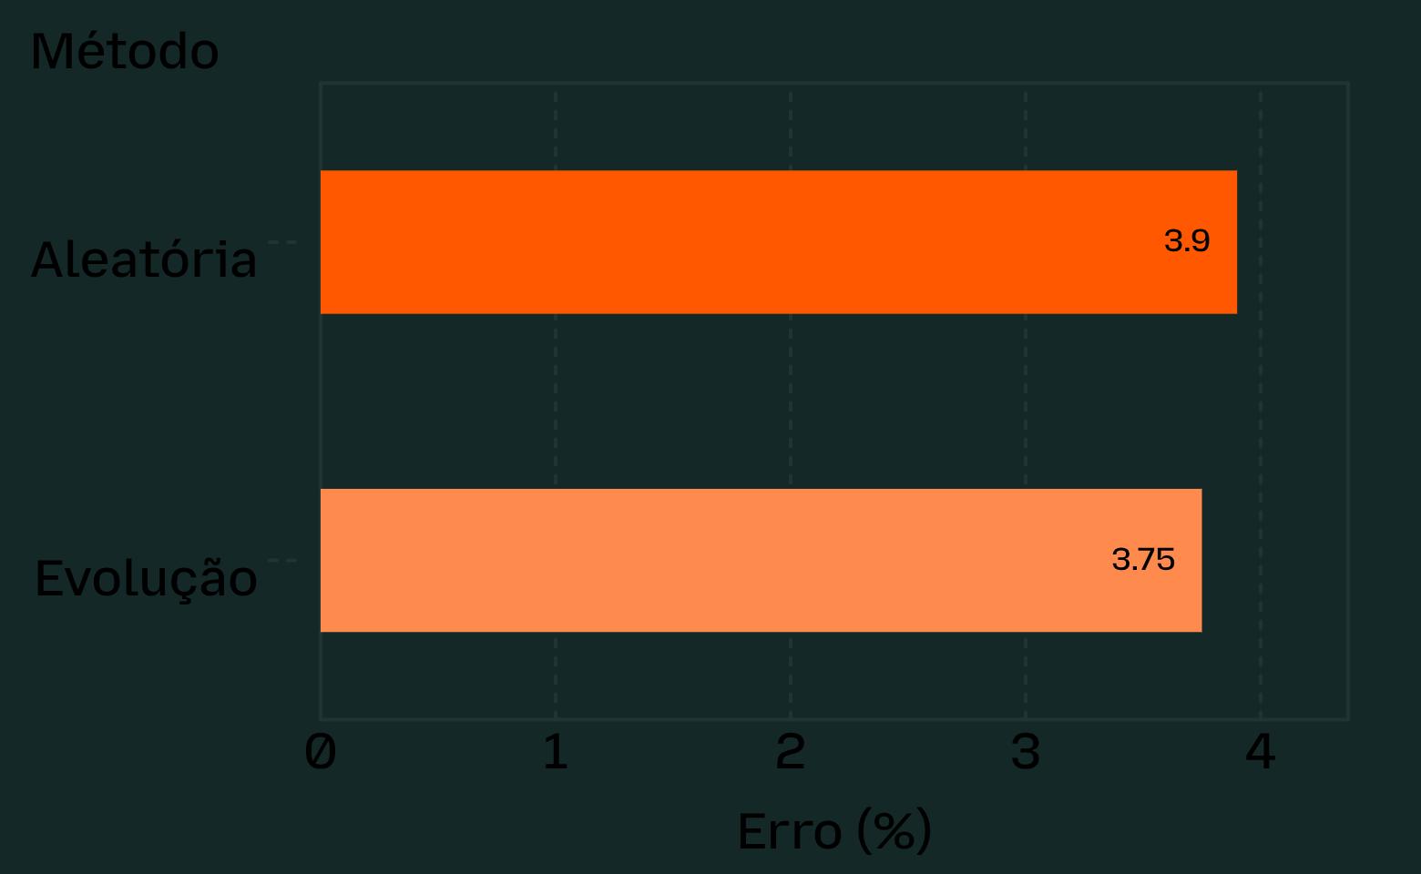
RL, evolução e busca aleatória: o que os dados mostram
Erro na CIFAR-10 (%). Menor é melhor; as duas comparações vêm de contextos experimentais distintos.
Comparação aproximada do survey
Comparação de Liu et al.
Valores aproximados: ≈ 4% e ≈ 3,5%.
3,9% contra 3,75%.
Busca aleatória é um baseline forte. O ganho da estratégia precisa ser demonstrado sob condições comparáveis.

Slide 25
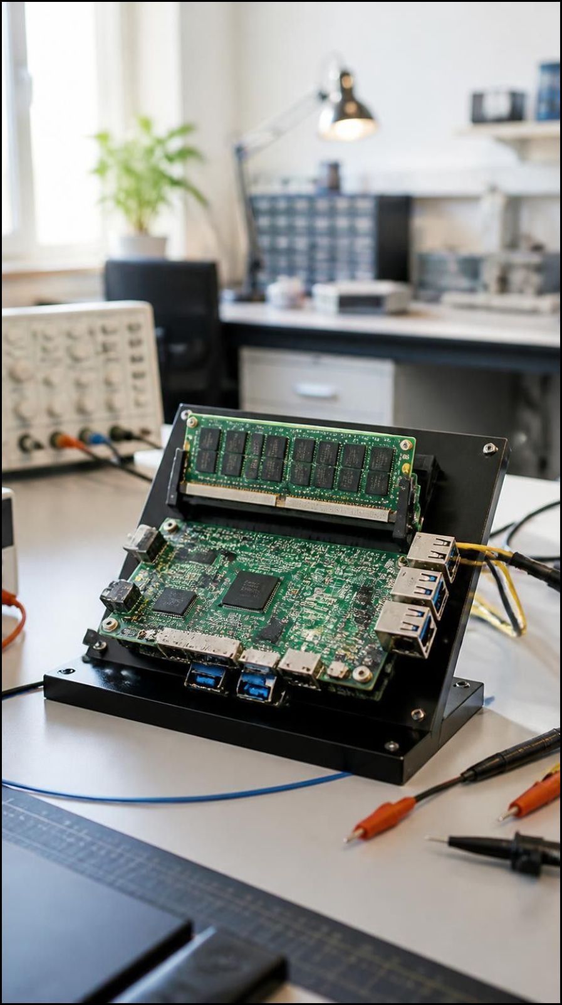
Otimização bayesiana e outras abordagens
Otimização bayesiana
TPE e random forests lidam com espaços condicionais de alta dimensão, orientando avaliações por um modelo substituto.
Monte Carlo Tree Search
Explora decisões de arquitetura representadas como uma árvore.
Hill climbing guloso
Procura melhorias locais a partir da arquitetura atual.
Cada avaliação consumida precisa trazer informação útil à busca.

Slide 26
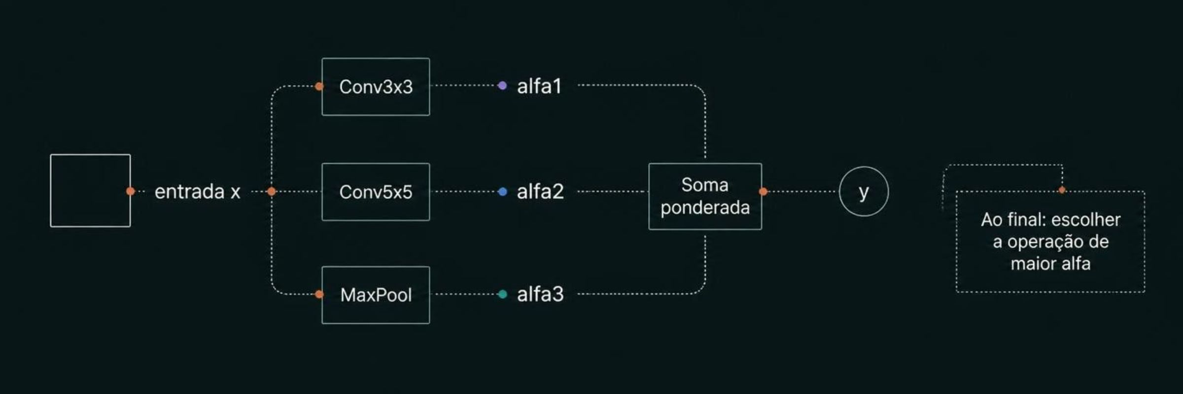


DARTS: relaxamento contínuo do espaço
Otimização alternada
Discretização final
Pesos da rede no treino; parâmetros na validação.
Na descrição simplificada, selecionar por camada.

Slide 27
TERCEIRA DIMENSÃO
3. Estimativa de desempenho
Como comparar arquiteturas sem treinar todas até o fim?
Candidata
Avaliação
Retorno
Arquitetura proposta
Treino ou aproximação
Desempenho estimado
A qualidade da estimativa condiciona a qualidade das decisões de busca.

Slide 28
Treinar do zero custa milhares de GPU-dias
Avaliar cada arquitetura por treinamento completo limita quantas candidatas podem ser exploradas.
AVALIAÇÃO INDEPENDENTE
AVALIAÇÃO ACELERADA
Milhares
Poucos
de GPU-dias
GPU-dias
Treinar candidatas do zero pode dominar o custo total da busca.
Alguns métodos reduzem drasticamente o custo, usando aproximações e reutilização.
Ordens de grandeza relatadas no survey, não valores de um benchmark controlado. GPU-dia combina quantidade de
GPUs e tempo de uso.

Slide 29
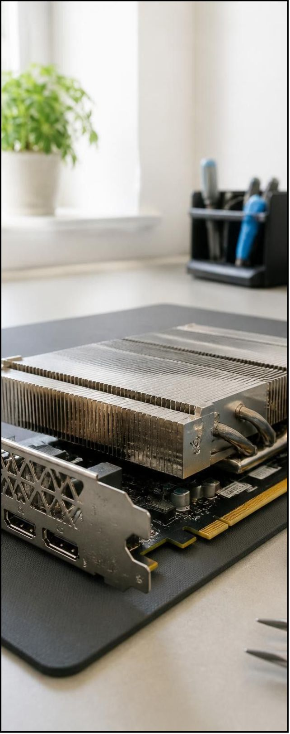
Quatro famílias de aceleração
Família | Como economiza | Cuidado principal
Menor fidelidade | Reduz o custo de cada treino. | O ranking pode mudar.
Extrapolação de curvas | Interrompe candidatas pouco promissoras. | Previsão a partir do início.
Herança de pesos e morfismos | Reaproveita treinamento anterior. | Depende da transformação.
One-shot | Compartilha pesos num modelo único. | Interferência entre candidatas.
Os ganhos são mecanismos de economia; não há um fator universal de aceleração
para cada família.
Economizar avaliação amplia a exploração possível.

Slide 30
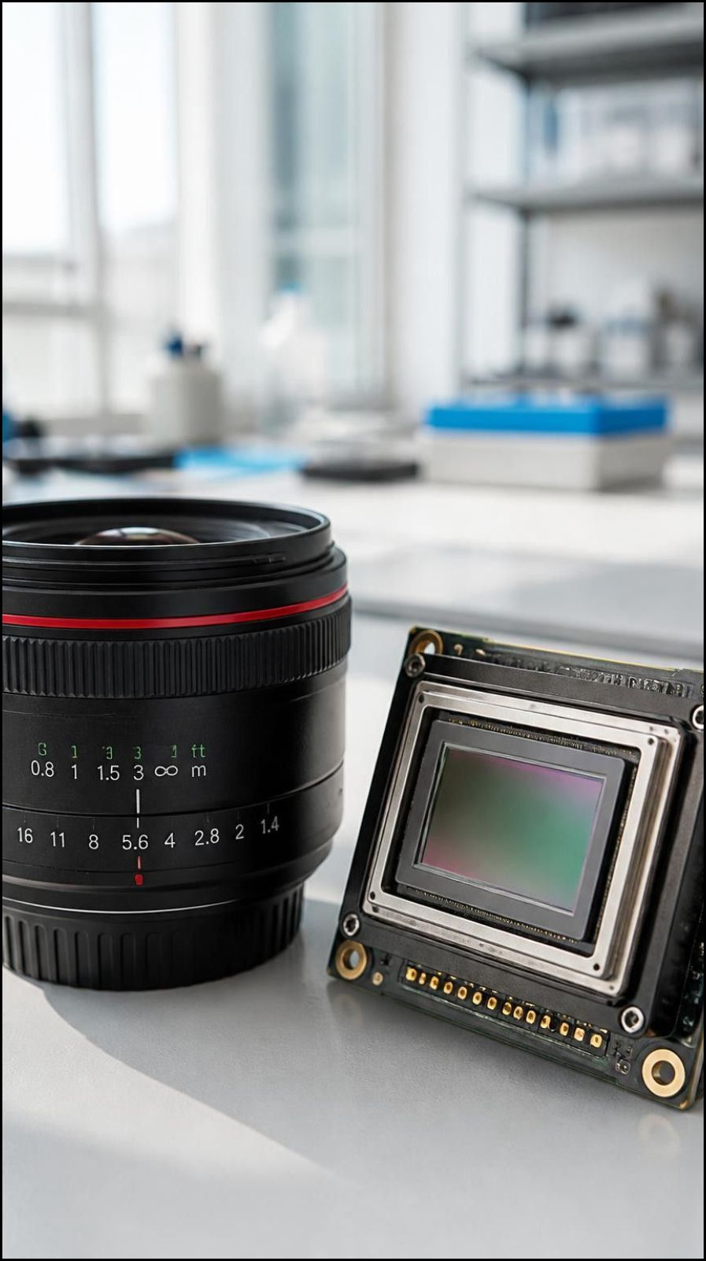
Menor fidelidade e curvas de aprendizado
Avaliar mais barato
Prever antes do fim
Menos épocas, subconjuntos de dados, imagens de baixa resolução ou modelos reduzidos.
Extrapolar curvas iniciais para abortar candidatas com baixo potencial estimado.
O risco está no ranking.
Reduzir a resolução é uma forma de usar menor fidelidade.
Uma candidata fraca no início pode superar outra ao final. A aproximação precisa preservar decisões úteis para a busca.

Slide 31
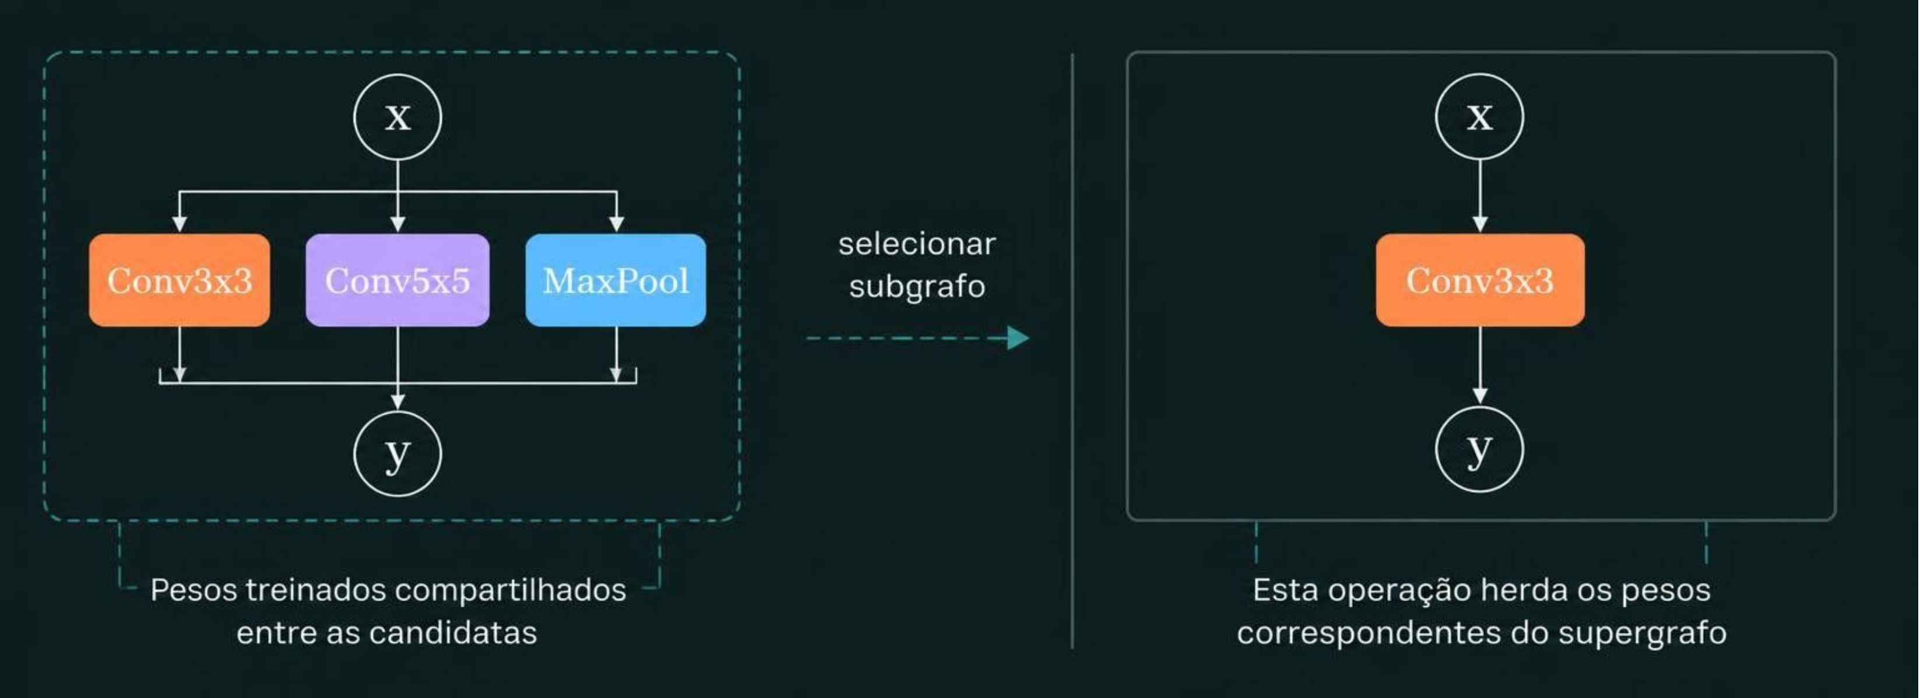
One-shot: um supergrafo, muitas arquiteturas
Cada arquitetura é um subgrafo que herda pesos de um modelo único. A reutilização pode reduzir o custo de milhares para poucos GPU-dias.
O desempenho com pesos compartilhados é uma estimativa, não uma garantia do resultado após treinamento independente.

Slide 32
ENAS, DARTS, SNAS, ProxylessNAS e limitações
Método | Mecanismo central
ENAS | Controlador RNN seleciona arquiteturas com compartilhamento de pesos.
DARTS | Mistura contínua de operações permite otimização por gradiente.
SNAS | Aprende uma distribuição sobre operações.
ProxylessNAS | Binariza pesos de arquitetura para poupar memória de GPU.
A velocidade vem com um compromisso.
Há viés forte na avaliação e correlação incerta entre o desempenho estimado e o desempenho real das arquiteturas.

Slide 33
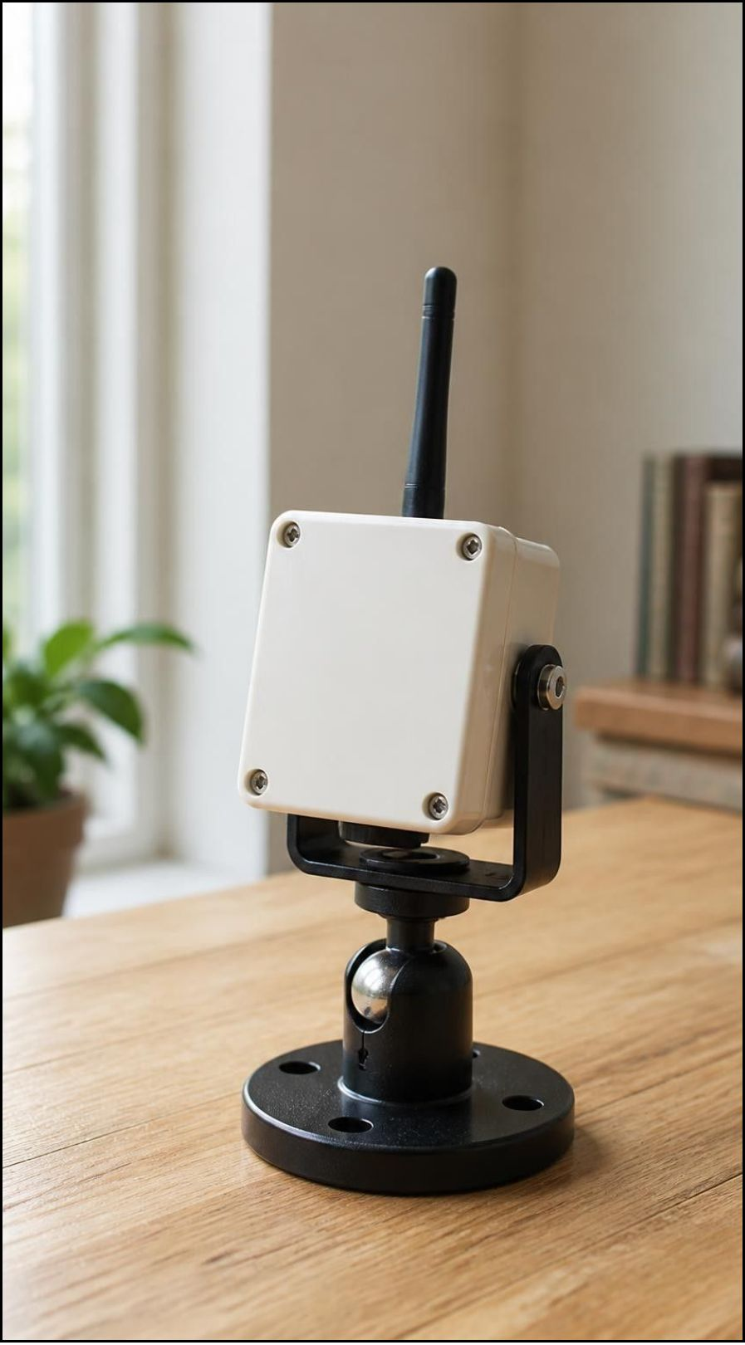
RESUMO
NAS combina três decisões inseparáveis.
Espaço de busca + estratégia + estimativa de desempenho.
A eficiência de custo foi o grande avanço: tornou possível explorar mais arquiteturas com menos avaliação independente.
Que restrições de latência e energia da sua área um NAS multiobjetivo deveria otimizar?
Defina o dispositivo, a tarefa e o compromisso aceitável entre qualidade e eficiência.
O melhor modelo depende também de onde ele será executado.

Slide 34
LIMITAÇÕES
LIMITAÇÕES | PROBLEMA CENTRAL | CONSEQUÊNCIA
Custo computacional | Muitas arquiteturas precisam ser avaliadas | Maior tempo e consumo de recursos
Estimativa de desempenho | Avaliações aproximadas podem ser imprecisas | Escolha de arquiteturas inadequadas
Espaço de busca | Soluções não incluídas não podem ser encontradas | Dependência das escolhas iniciais do pesquisador
Estratégia de busca | Métodos apresentam vantagens e desvantagens diferentes | Ausência de uma solução universal
Generalização | Resultados podem depender da tarefa e dos dados | Necessidade de validação em novos cenários
Reprodutibilidade | Experimentos podem usar condições diferentes | Comparações pouco confiáveis
Multiobjetivo | Acurácia, latência e custo podem conflitar | Necessidade de encontrar compromissos
Interpretabilidade | Arquiteturas podem ser difíceis de explicar | Menor compreensão do resultado encontrado

Slide 35
CONCLUSÃO
busca automática por arquiteturas de redes neurais constitui uma abordagem promissora para reduzir a dependência do projeto manual e explorar sistematicamente diferentes configurações de modelos
eficácia está condicionada à definição do espaço de busca, à estratégia de exploração e à confiabilidade dos métodos utilizados para estimar o desempenho das arquiteturas.
NAS não deve ser compreendida como um mecanismo capaz de garantir automaticamente a obtenção da melhor rede neural em qualquer cenário.
contribuição consiste em oferecer uma metodologia sistemática para explorar arquiteturas candidatas, cuja eficiência depende das decisões metodológicas e das condições experimentais adotadas.

Slide 36
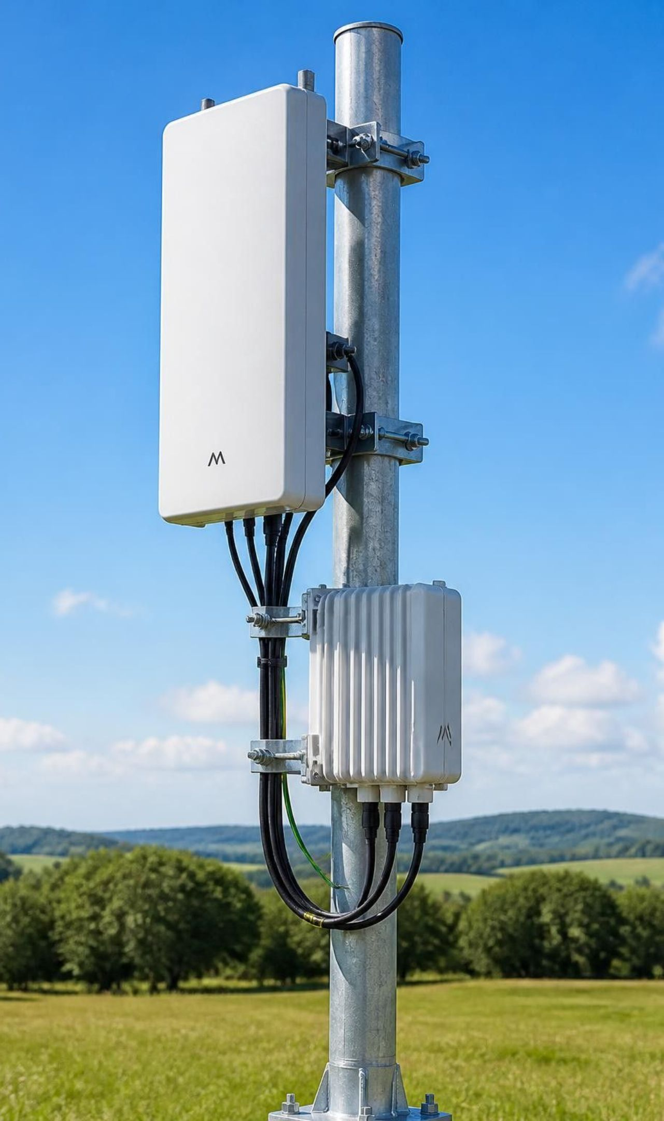
Direções futuras e relevância para telecom
Além das imagens
Multiobjetivo
Fusão de sensores, GANs, séries temporais e linguagem ampliam o campo de aplicação.
Combinar precisão e eficiência, em conexão com compressão de redes.
Reprodutibilidade
Interpretabilidade
Benchmarks como NAS-Bench reúnem ≈ 423 mil arquiteturas para comparação.
Entender por que certas arquiteturas funcionam, além de identificar vencedoras.
Em telecom, latência, energia e recursos do dispositivo podem entrar como objetivos explícitos.

Slide 37
Perguntas?

Slide 38
Referências
[1] https://www.jmlr.org/papers/volume20/18-598/18-598.pdf

Slide 39
Obrigado!

Slide 40
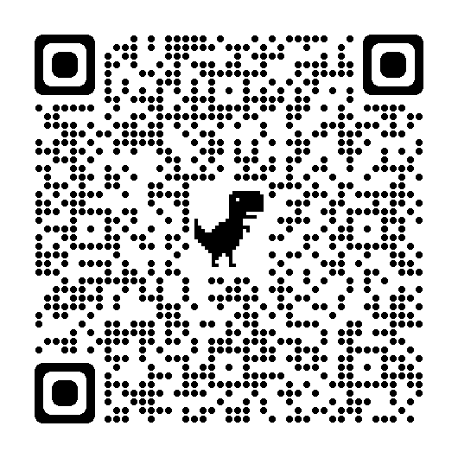
QUESTIONÁRIO
https://docs.google.com/forms/d/e/1FAIpQLSfQh4tD7QiTXV3u1lcRt6BAYYb3XwsCBBpQzkq2Lkyr4xHtcg/viewform

